Slide 1
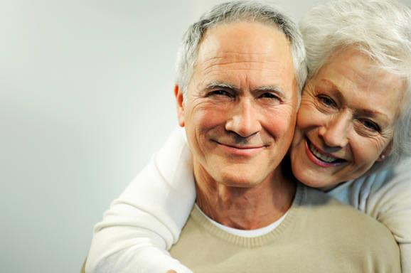
Psikologi Perkembangan II (Perkembangan Sosial & Emosional dalam Masa Dewasa Akhir)
Nama Kelompok :
Merryeta Sandra
Bahtra Dystiara
Nora Fahmiah
Atika Handayani
I Gusti Ayu Nitya G
Anggi Nova Delian
M. Rido Abdul Gani

Slide 2
Topik Pembahasan
Pengertian Dewasa Akhir
Ciri – ciri Dewasa Akhir
Tugas Perkembangan Dewasa Akhir
Perkembangan Sosial & Emosional

Slide 3
Pengertian Dewasa Akhir
Menurut Ericson :
Usia 60 - mati
Tahap kedelapan dan terakhir yaitu Integrity vs Despair
Integrity vs Despair yaitu kemampuan untuk memaknai kehidupan atau kemampuan perkembangan lansia mengatasi krisis psikososialnya (Amalia et al., 2012).
Peran integrititas ego berpangaruh dalam memaknai setiap pengalaman hidup yang individu alami secara positif

Slide 4
Menurut Newman dan Newman ((1979, hal 465) dalam Roosanindyati, 2003) Integirtas Ego adalah kemampuan untuk menerima kenyataan hidupnya dan dapat menghadapi kematian tanpa rasa takut serta memandang masa lalu sebagai eksistensi diri.
Despair atau putus asa adalah kecendrungan seseorang dalam memaknai setiap kehidupannya dengan cara negatif.

Slide 5
Pengertian Dewasa Akhir
Menurut J.W. Santrock ((J.W.Santrock, 2002, h.190) dalam Amalia et al., 2012) terdapat 2 definisi mengenai dewasa akhir atau lansia yaitu menurut pandangan orang barat dan orang Indonesia.
Pandangan orang barat :
Tergolong orang lanjut usia atau lansia adalah orang yang sudah berumur 65 tahun keatas, dimana usia ini akan membedakan seseorang masih dewasa atau sudah lanjut.
Pandangan orang Indonesia :
Lansia adalah orang yang berumur lebih dari 60 tahun. Lebih dari 60 tahun karena pada umunya di Indonesia dipakai sebagai usia maksimal kerja dan mulai tampaknya ciri-ciri ketuaan.

Slide 6
Pengertian Dewasa Akhir
Menurut Hurlock, dewasa akhir/usia tua/usia lanjut merupakan tahap akhir dalam perkembangan.
Usia tua adalah periode penutup dalam rentang hidup seseorang, yaitu suatu periode dimana seseorang telah “beranjak jauh” dari periode terdahulu yang lebih menyenangkan, atau beranjak dari waktu yang penuh dengan manfaat.
Harlock membagi usia lanjut menjadi:
Usia lanjut dini = 60 - 70 tahun
Usia lanjut = 70 sampai akhir kehidupan seseorang

Slide 7
Ciri – ciri Dewasa Akhir
Adanya periode kemunduran (fisik & psikologis)
Perbedaan individual pada efek menua
Usia tua di nilai dengan kriteria yang berbeda
Pelbagai steriotipe orang lanjut usia
Sikap sosial terhadap usia lanjut
Orang usia lanjut mempunyai status kelompok minoritas
Menua membutuhkan perubahan peran
Penyesuaian yang buruk merupakan ciri-ciri usia lanjut
Keinginan menjadi muda kembali sangat kuat pada usia lanjut

Slide 8
Tugas Perkembangan Dewasa Akhir
Menyesuaikan diri dengan menurunnya kekuatan fisik dan kesehatan
Menyesuaikan diri dengan masa pensiun dan kekurangan income (penghasilan) keluarga
Menyesuaikan diri dengan kematian pasangan hidup
Membentuk hungungan dengan orang-orang yang seusia
Membentuk pengaturan kehidupan fisik yang memuaskan
Menyesuaikan diri dengan peran sosial secara lues

Slide 9
Perkembangan Sosial Dewasa Akhir
Pengertian perkembangan sosial menurut Harlock (Andika, 2012) :
Perkembangan sosial adalah kemamuan seseorang dalam bersikap atau tatacara perilakunya dalam berinteraksi dengan unsur sosialisasi di masyarakat.

Slide 10
Teori Sosial Dewasa Akhir
Teori Pemisah (disangagement theory)
Teori pemisahan menyatakan bahwa orang-orang dewasa lanjut secara perlahan-lahan menarik diri dari masyarakat (Cumming dan Hendri (2002), dalam Santrock).
Teori Aktifitas (activity theory)
Teori aktivitas menyatakan semakin orang-orang dewasa lanjut aktif dan terlibat, semakin kecil mereka merasa renta dan semakin besar kemungkinan mereka merasa puas dengan kehidupannya.

Slide 11
Teori Rekontruksi Gangguan Sosial (Social Break Down Recontruction Theory)
Teori ini menyatakan bahwa penuaan dinyatkaan dalam fungsi psikologis negatif yang dibawa oleh pandangan-pandangan negatif tentang dunia sosial dari orang-orang dewasa lanjut yang tidak memadainya penyediaan layanan untuk mereka.

Slide 12
Perkembanngan Emosional Dewasa Akhir
Kekurang siapan menghadapi dan menyikapi masa tua membuat para lanjut usia kurang dapat menyesuaikan diri dan memecahkan masalah yang dihadapi
Terjadinya gangguan fungsional, keadaan depresi dan ketakutan akan mengakibatkan kesulitan penyesuainan diri

Slide 13
Penyesuaian diri pada lanjut usia adalah kemampuan untuk menghadapi tekanan akibat perubahan perubahan fisik, maupun sosial psikologis yang dialaminya dan kemampuan untuk mencapai keselarasan antara tuntutan dari dalam diri dengan tuntutan dari lingkungan, yang disertai dengan kemampuan mengembangkan mekanisme psikologis yang tepat sehingga dapat memenuhi kebutuhan– kebutuhan dirinya tanpa menimbulkan masalah baru.

Slide 14
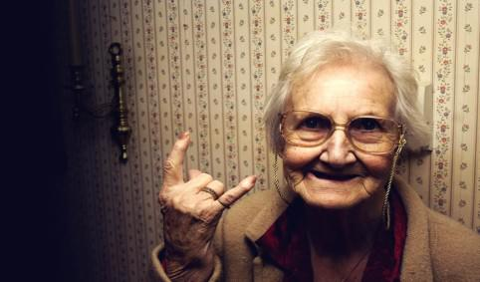
Terimakasih . . .

